Slide 1
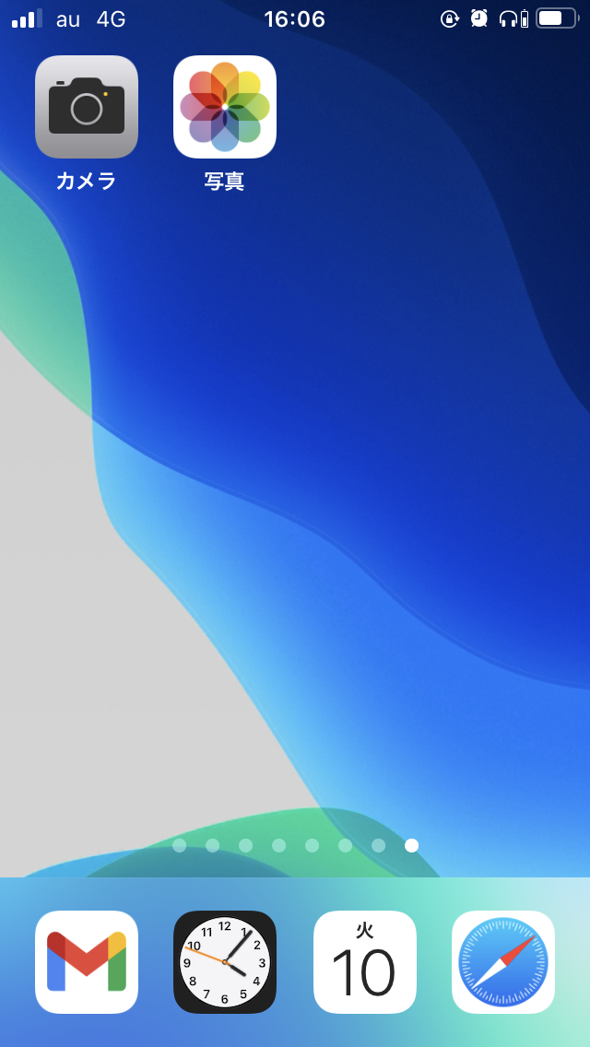
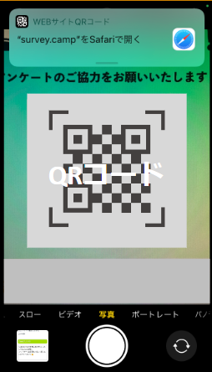
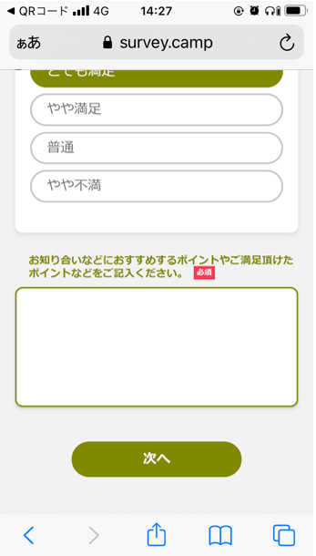
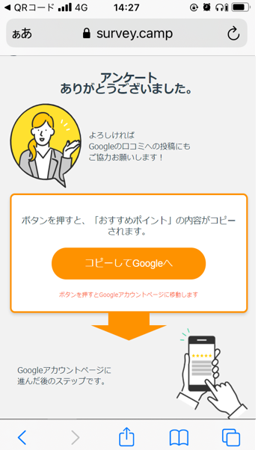
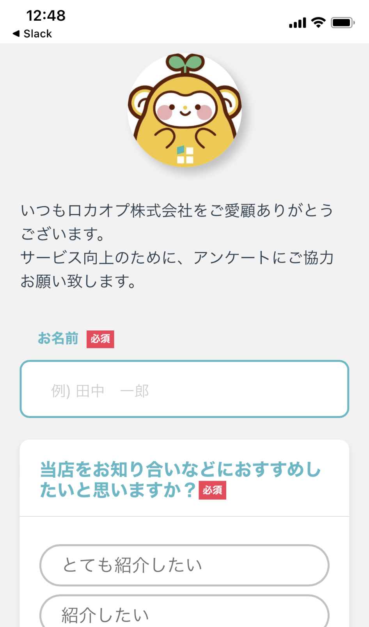
〇〇店
今後より良いサービスを提供することを目的として、
アンケートを実施しております。
ご協力の程、よろしくお願いいたします。
１
２
こちらのQRコードを
スマホのカメラで
読み込んでください
QRコードを貼り付け
デフォルトのカメラを起動
※アプリではエラーが出る場合があります
上のポップアップをタップ
３
貴社のアンケート画面を貼り付け
接客が丁寧で○○がとても良かったです。
アンケート画面へ
設問に回答し、
「次へ」をタップ
「コピーしてGoogleへ」をタップ
⇒Googleアカウントにログイン

Slide 2
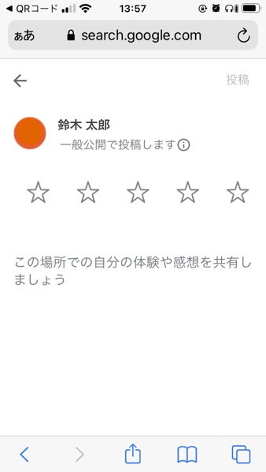
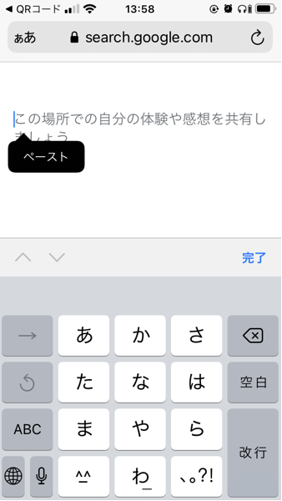
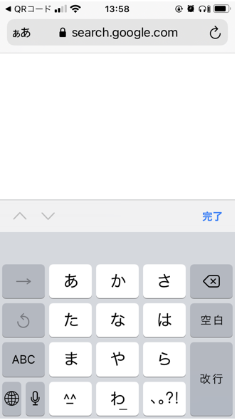
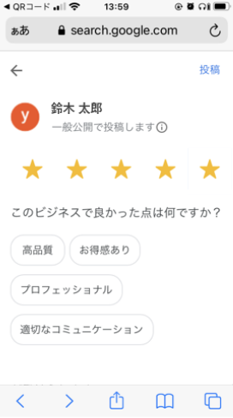
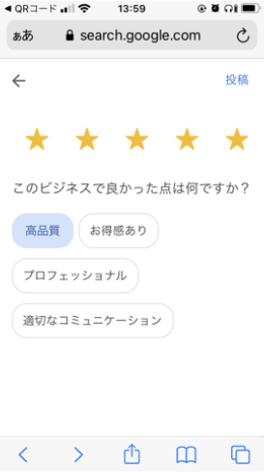
Googleのクチコミへの投稿にも
ご協力お願いします。
１
ここに表示される名前は
Googleアカウントにご登録
されているお名前になります
２
３
接客が丁寧で○○がとても良かったです。
”この場所での自分の体験や感想を共有しましょう”
の部分をタップ
キーボードが出てから長押しして、「ペースト（貼り付け）」をタップ
テキストがペーストされるので、
「完了」をタップ
４
５
６
接客が丁寧で○○がとても良かったです。
接客が丁寧で○○がとても良かったです。
接客が丁寧で○○がとても良かっ
星をタップ
選択肢があれば、ご感想に
一番近しいタグを選択
右上の「投稿」をタップ
⇒これで完了となります。

